Slide 1
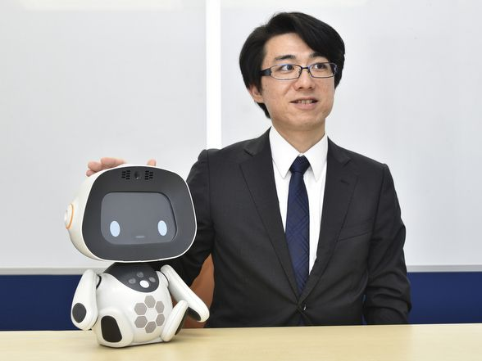
uniboを世界へ！！
チーム： joybo（ジョイボ）

Slide 2
アジェンダ
１．サービス名
２．サービスの狙い（BEFとAFT）
３．サービス内容
４．他にもこんな案が出ました

Slide 3
アジェンダ
１．サービス名
２．サービスの狙い（BEFとAFT）
３．サービス内容
４．他にもこんな案が出ました

Slide 4
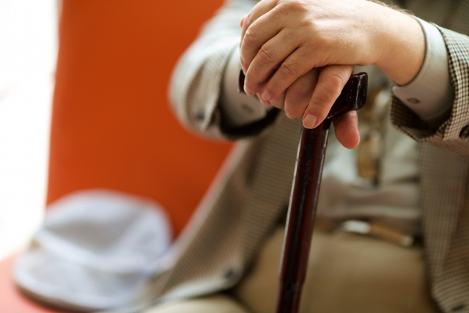
１．サービス名
安否通知サービス
パーソナルデータから
いつもと違う考動パターンを検知
家族の執事役に留まらず、
大事な人の安否をuniboが
お知らせしてくれます。

Slide 5
１．サービス名
あれ、普通じゃね。。
なんで安否通知サービスが必要なの？？
どんなロボットなら
10万円（月５千円）を払う価値があり、是非欲しい！！
と思うか？？
というフラットな観点で私たちは考えました。

Slide 6
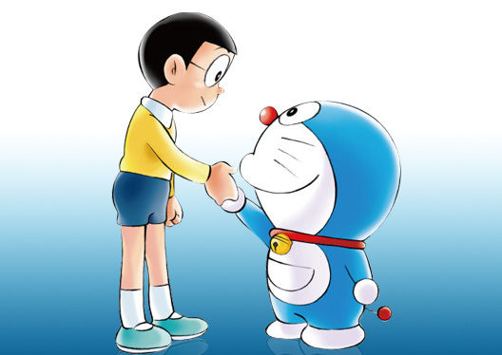
１．サービス名
やっぱり比較するならこれだ！

Slide 7

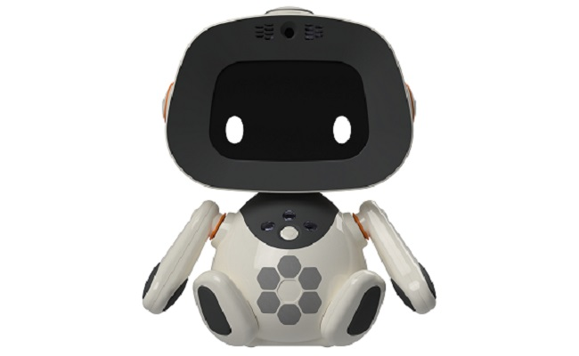
１．サービス名
比較項目 | ドラえもん | Unibo
見た目 | ◯：かわいい | ◯：かわいい
性格 | ✖：ちょっと怒りっぽい | ◯：優しい ※パーソナルデータに応じた優しさ
機能（健康な時に助ける） | ◎：望んだ秘密道具を出してくれる | ◯：望んだ提案してくれる
機能（ピンチな時に助ける） | ◯：「のび太くん遅いなー」 | ×：機能なし まずは安否通知機能が必要だ！

Slide 8
１．サービス名
ぼく、ユニえもん♫
ピンチな時に助ける機能
安否通知
健康な時に助ける機能
家族の執事役
ロボPGM
食事の提案・レシピ
家電コントロール
旅行の計画
物販手配
TV電話
コミュニケーション

Slide 9
アジェンダ
１．サービス名
２．サービスの狙い（BEFとAFT）
３．サービス内容
４．他にもこんな案が出ました

Slide 10
アジェンダ
１．サービス名
２．サービスの狙い（BEFとAFT）
３．サービス内容
４．他にもこんな案が出ました

Slide 11
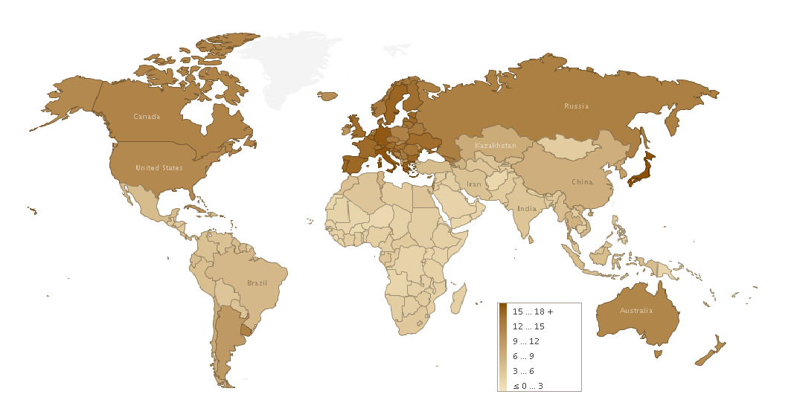

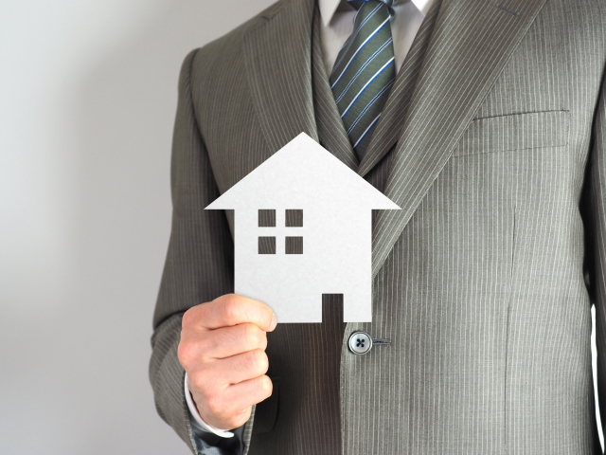
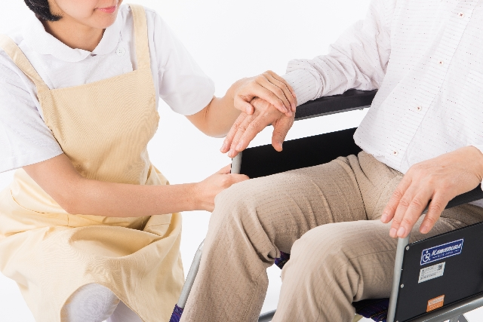
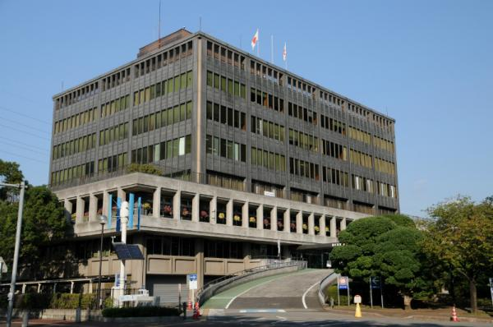
２．サービスの狙い（環境整理）
家族
不動産
高齢化社会
2050年には世界人口の18%が
65歳以上となる
安否通知
サービス
で解決！
介護
市町村
Notes:
グラフ 老人比率
各イメージ

Slide 12
２．サービスの狙い（家族編）
＜課題＞
・母も亡くなって、父は遠くの地で１人暮らし何かあったとき
心配だなー。
・老人ホームには入れたいけど月17万するし
・父も入りたくないと言っているしな〜。。。
＜安否通知機能の効果＞
普段と違うことがあったらuniboから連絡がくる。
定期的に生存確認ができて、仕事に集中できる！
＜経済効果＞
月17万円の老人ホーム代 ⇨ unibo維持費 月5千円になる
（＋父の意思も尊重できる）
家族

Slide 13
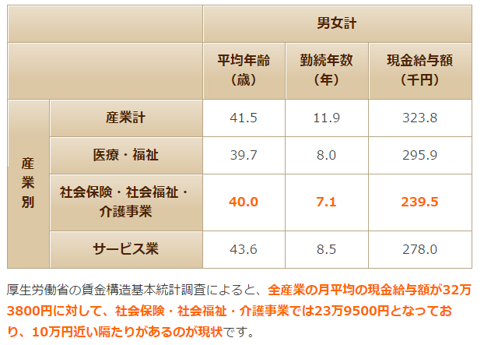
２．サービスの狙い（介護士編）
＜課題＞
24時間の体力仕事だし、
高齢者の各部屋を見廻りたいけど、大変。。
私も辞めようかな。。
＜安否通知機能の効果＞
・unibo経由で状況確認が行えるから、常時夜間見回りが楽になる。
・介護施設が複数あれば、集中管理できる。
・その他、uniboがご老人とのコミュニケーションをとってくれるから、
uniboを介したコミュニケーションができる。
＜経済効果＞
集中管理できることで、要員の負荷軽減が見込める。
※50人規模老人ホームで、何も起こらなくても常に3人宿直が必要
介護士

Slide 14

２．サービスの狙い（不動産編）
＜課題＞
高齢者の見回りが大変だなぁ。◯◯さん、この頃見てないなぁ。。
高齢者一人だし、万が一の事があったら、
事故物件で建物の価値が下がっちゃうよ。。
金銭的には、もう１つマンション運営できそうだけど、管理がなぁ。。
＜安否通知機能の効果＞
ユニボいるから、全部の部屋を回らなくていいじゃん！
気になるところだけ見回ろうっと。
管理が楽になったから、マンションもう１個運営できるな。
＜経済効果＞
管理負荷の削減
・1部屋5～10分×100部屋 ⇒ 1棟確認するのに1日/1人
・事故物件の清掃費は、5〜50万円
不動産

Slide 15
２．サービスの狙い（市町村編）
＜課題＞
民法委員法で年寄りのお家に訪問することを、地方自治体は義務
付けられており、それらの人員確保や移動費用は税金で賄われている。
＜安否通知機能の効果＞
uniboを各家に普及させれば、生存確認が把握できるため、
訪問業務の労働負担や費用削減が期待できる。
＜経済効果＞
訪問数 訪問員1人あたり１日50件が限界？
そこを、連絡がこない訪問先にしぼって調査ができる。
市町村

Slide 16
アジェンダ
１．サービス名
２．サービスの狙い（BEFとAFT）
３．サービス内容
４．他にもこんな案が出ました

Slide 17
アジェンダ
１．サービス名
２．サービスの狙い（BEFとAFT）
３．サービス内容
４．他にもこんな案が出ました

Slide 18
３．サービス内容
その人のライフスタイルに合った
通知条件の設定が可能。
＜通知条件＞
①IoTを利用した通知
□夜電気がついたか？（家電コントロールと連携）
□内鍵がロックされており、検知センサーに反応しているか？
②通常家にいる時間帯にいなければ通知
※入浴時の事故は多い。
そのため入浴後1時間検知センサに反応しなかったら数回確認など
③コミュニケーションの回答がなければ通知
※uniboからの問い合わせ「生きてますか〜？」に対する回答があるか？
【補足】
他社サービス例：「見守りくん」：家の電力使用量の増減のみで通知

Slide 19
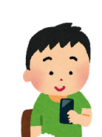
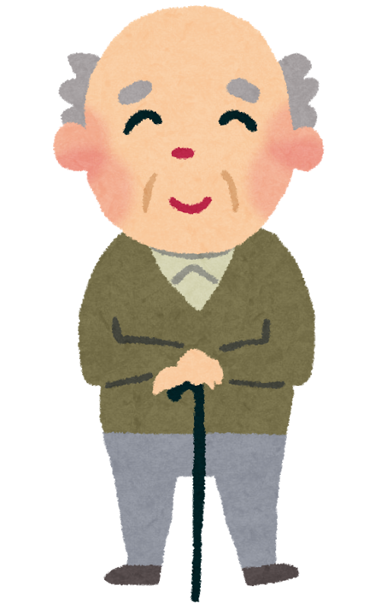
デモ（demo）
おじいちゃんが
時間になっても帰ってこない！
九州＠家
東京
のび太
あれ？
かえってこない？
せわしくん

Slide 20
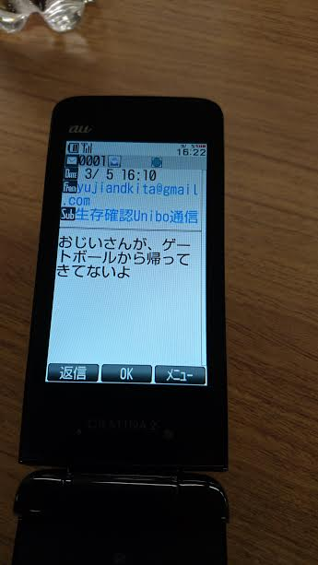
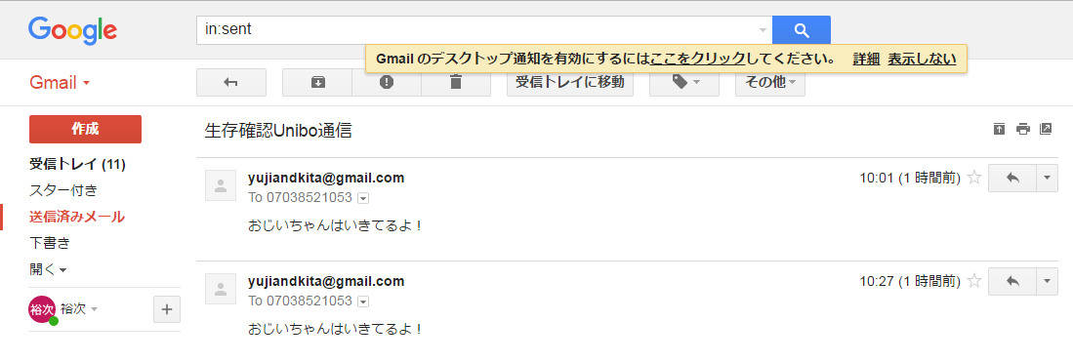
受信イメージ
＜メール＞
＜LINE＞
＜twitter＞

Slide 21
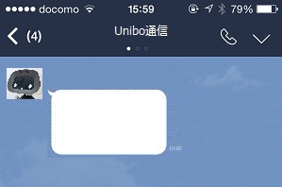
受信イメージ
＜メール＞
＜LINE＞
＜twitter＞
前田さんが、水曜日はゲートボールだからいつも19時には帰ってくるのに、今日は戻ってきてないよ

Slide 22
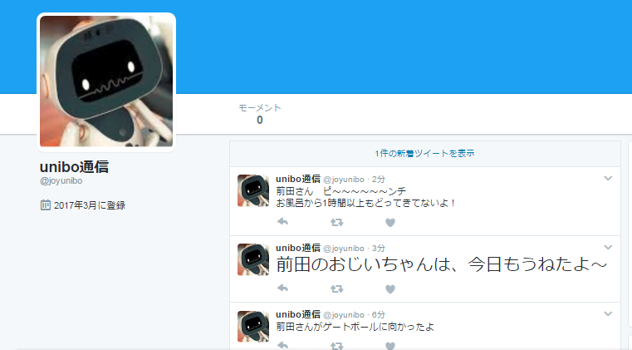
受信イメージ
＜メール＞
＜LINE＞
＜twitter＞

Slide 23
アジェンダ
１．サービス名
２．サービスの狙い（BEFとAFT）
３．サービス内容
４．他にもこんな案がでました

Slide 24
アジェンダ
１．サービス名
２．サービスの狙い（BEFとAFT）
３．サービス内容
４．他にもこんな案が出ました

Slide 25
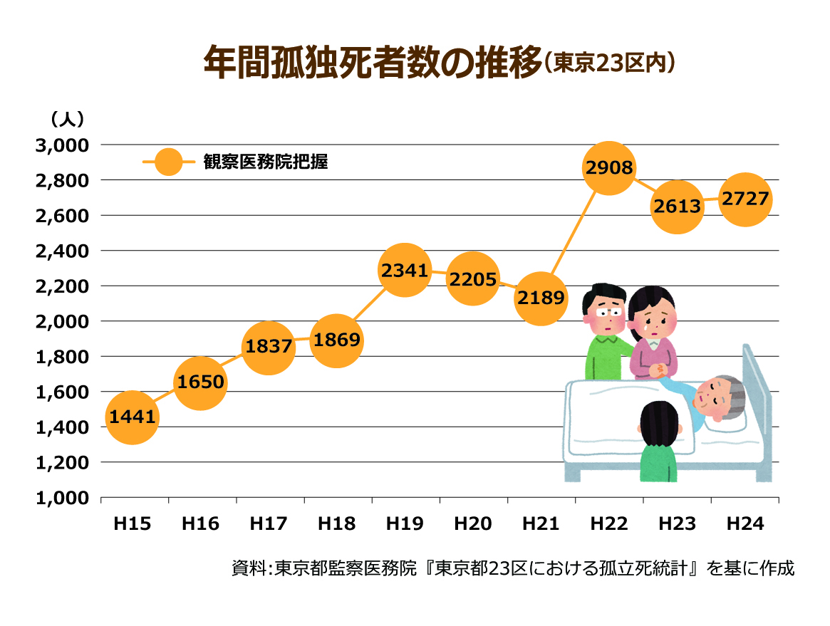
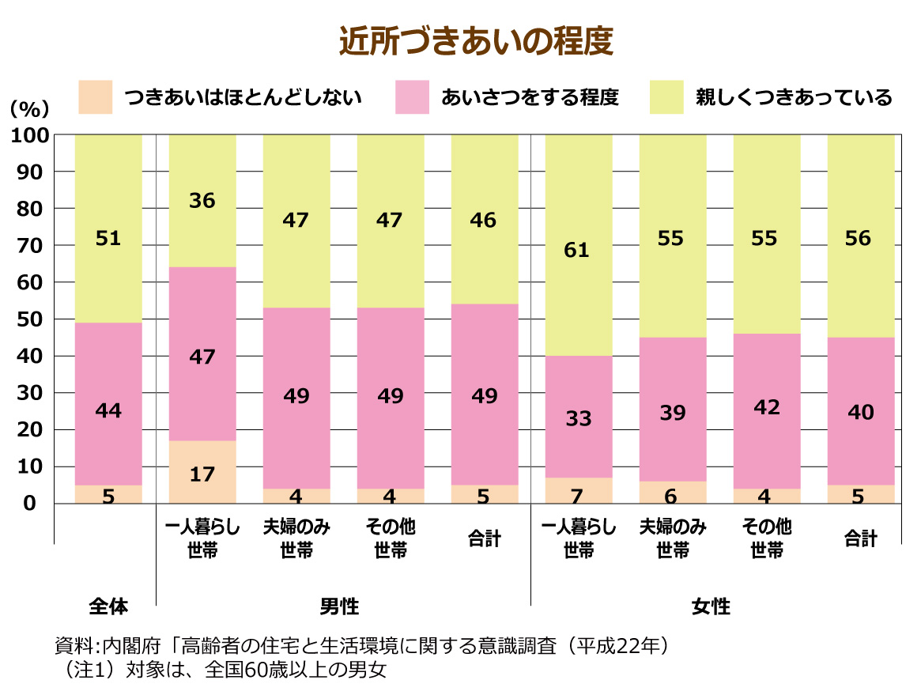
４．他にもこんな案が出ました
孤独死は年々増加傾向
根本的な問題は地域コミュニティ意識の希薄化
内容：厚生労働省「高齢者等が一人でも安心して暮らせるコミュニティづくり推進会議報告書」参照
左図：東京都監査医務院「東京都２３区における孤立死統計」参照
右図：内閣府「高齢者の住宅と生活環境に関する意識調査」参照

Slide 26
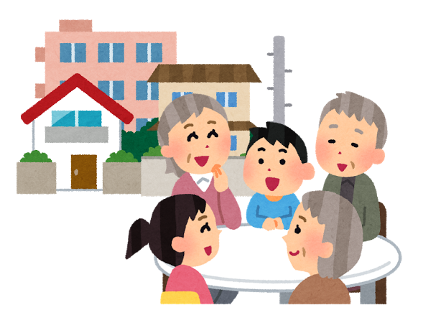
４．他にもこんな案が出ました

Slide 27
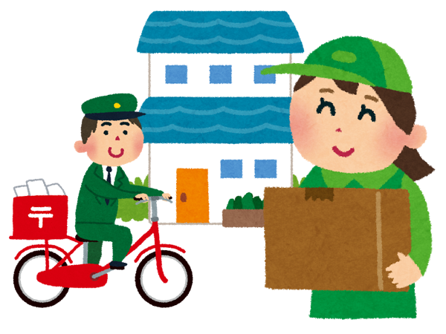
４．他にもこんな案が出ました

Slide 28
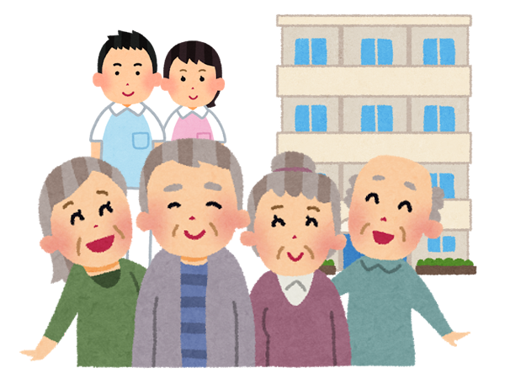
４．他にもこんな案が出ました

Slide 29
４．他にもこんな案が出ました
周りからのアプローチ
コミュニティ構築 = 限界
↓
本人がコミュニティへ参入できる
仕組みの構築が必要！

Slide 30

４．他にもこんな案が出ました
地域コミュニティーの構築
趣味趣向、地域から
仲間のマッチング
S N S(Social Network Service)
DB
DB
ユニボネットワーク間で
ゲートボール仲間の構築可能

Slide 31
４．他にもこんな案が出ました
地域コミュニティーの構築
趣味趣向、地域から
仲間のマッチング
S N S(Social Network Service)
DB
DB
ユニボネットワーク間で
ゲートボール仲間の構築可能

Slide 32
４．他にもこんな案が出ました
地域コミュニティーの構築
趣味趣向、地域から
仲間のマッチング
U N S(Unibo Network Service)
DB
DB
ユニボネットワーク間で
ゲートボール仲間の構築可能

Slide 33
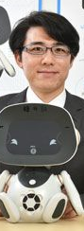

４．他にもこんな案が出ました
目的は様々・・
英会話
社会人サークル
婚活
他人にしか言えない相談事
DB
DB
カラオケ友達になれるかも・・・・

Slide 34


ご静聴ありがとうございました。
このような機会を与えていただき、
ありがとうございました m( _ _ )m
とても楽しかったです♫

